Slide 1
Soutenance de projet
Consignes et assistance vidéo Link

Slide 2
Plan de la soutenance
Introduction / Présentation
Analyse
Conception préliminaire
Conception détaillée
Tests unitaires
Tests d’intégration
Conclusion personnelle et générale

Slide 3

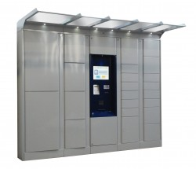
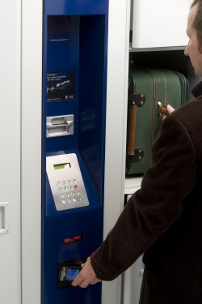
Introduction / Présentation
Commanditaire :
Filiale de ByBox
Gestion de stock ou de zones de stockages
Systèmes de consignes automatique

Slide 4

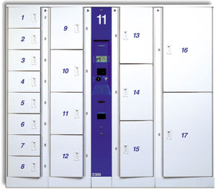

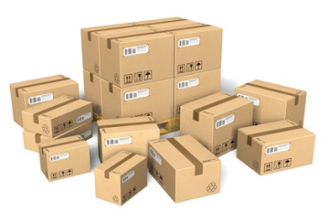
Introduction / Présentation
Utilisations prévues
Consignes business to business
Consignes postales (Partie du projet)
Consignes à bagages
Retraits
N°Colis
N°Colis : XXXXXX
Consigne : XX
Livraisons

Slide 5
Introduction / Présentation
Synoptique de l’existant

Slide 6
Introduction / Présentation
Synoptique de la solution

Slide 7


Introduction / Présentation
Partie système:
Mise à niveau de Linux (OpenSUSE)
Système de mise à jour
Partie application :
Evolution vers le c++ avec Qt
Interface de maintenance et de configuration
Assistance en ligne

Slide 8
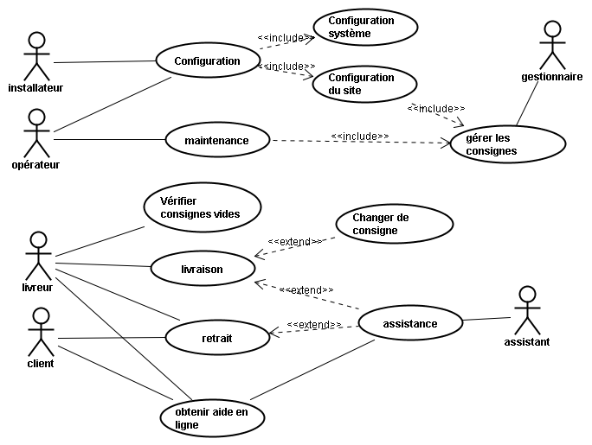
I. Analyse
Cas d’utilisations

Slide 9

II. Conception préliminaire
Conception de la base de données
Librairie SQLite :

Slide 10
III. Conception détaillée

Slide 11
IV. Tests unitaires

Slide 12
V. Tests d’intégration

Slide 13
Conclusion personnelle et générale.

